Slide 1
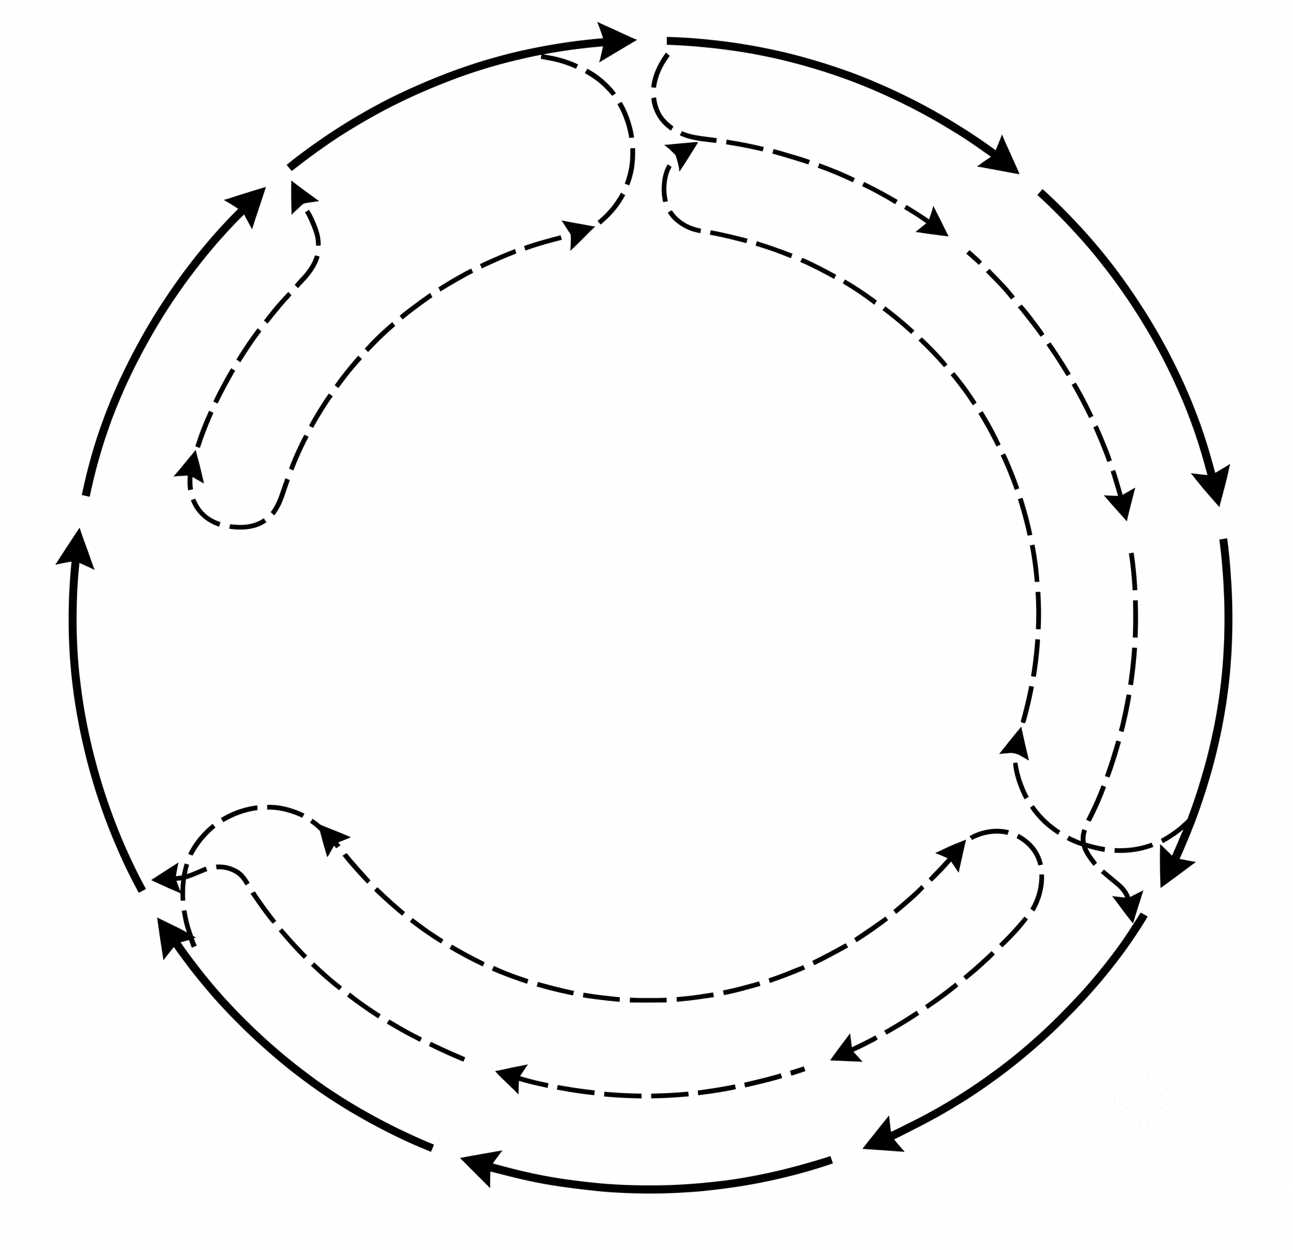
1. Identifikasi Isu
6. Evaluasi dampak dari rencana dan program
5. Menyusun program untuk Implementasi Rencana
2. Merumuskan tujuan dan sasaran
3. Mengumpulkan dan Menganalisis data
8. Meninjau dan Implementasi Program
9. Mencatat hasil implementasi
4. Menyusun Rencana
7. Meninjau dan Implementasi Rencana
Perbaiki implementasi program
Identifikasi Isu baru
Mengumpulkan data baru
Mengubah rencana
Mengubah program
Evaluasi Kembali rencana & program
Revisi tujuan dan prioritas
6. Evaluasi dampak dari rencana dan program

